Slide 1
TRƯỜNG TIỂU HỌC TAM KHƯƠNG
CHÀO MỪNG CÁC THẦY CÔ GIÁO ĐẾN DỰ TIẾT HỌC
MÔN: TOÁN
LỚP 1A2
Người dạy: Lê Thị Ngọc Mai

Slide 2
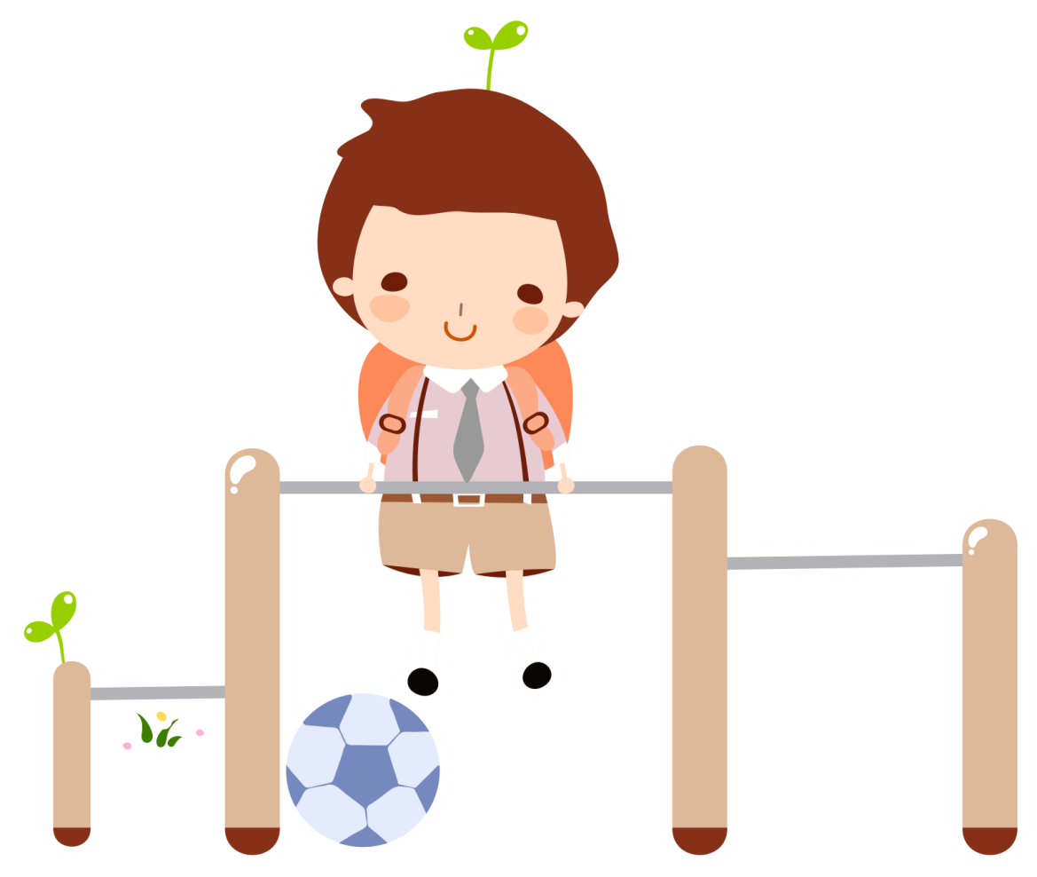

Slide 3
Notes:
Nhấn vào khung chữ để khung chữ biến mất. Nhấn vào các vật cản trên đường để đến câu hỏi. Nhấn vào mặt trời để sang slide bài mới

Slide 4
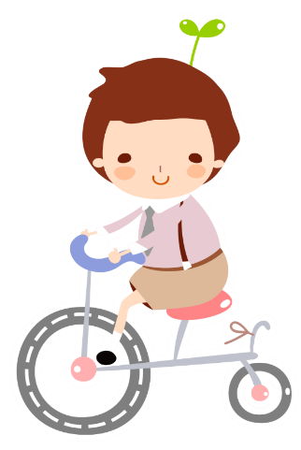
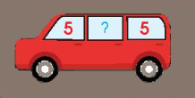
Điền dấu thích hợp vào dấu hỏi?
A
B
=
<
C
>
Notes:
Nhấn vào hình cậu bé đi xe đạp để quay về silde câu hỏi

Slide 5
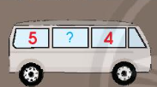
Điền dấu thích hợp vào dấu hỏi?
A
B
=
<
C
>
Notes:
Nhấn vào hình cậu bé đi xe đạp để quay về silde câu hỏi

Slide 6
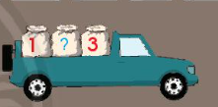
Điền dấu thích hợp vào dấu hỏi?
A
B
>
=
C
<
Notes:
Nhấn vào hình cậu bé đi xe đạp để quay về silde câu hỏi

Slide 7
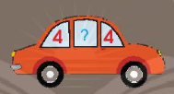
Điền dấu thích hợp vào dấu hỏi?
A
B
<
=
C
>
Notes:
Nhấn vào hình cậu bé đi xe đạp để quay về silde câu hỏi

Slide 8
BÀI 6: LUYỆN TẬP CHUNG
TIẾT 4( SGK 44, 45)

Slide 10
Quan sát tranh để xác định câu trả lời đúng.
Số ô tô ít hơn số máy bay.
Số ô tô bằng số máy bay.
Số ô tô nhiều hơn số máy bay.

Slide 11
校园
安全
Thư giãn

Slide 13
10
4
7
9
8

Slide 14
Quan sát tranh và cho biết tên gọi của các con vật xuất hiện trong tranh, tư thế của chúng, màu lông của chúng.
4. Số?

Slide 15
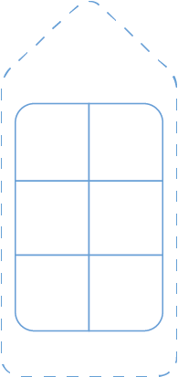
4. Số?
6
a)
5
1
?
2
?
4
?
3
3
?

Slide 16
4. Số?
9
b)
8
1
?
2
?
7
?
3
6
?

Slide 17
KÍNH CHÚC CÁC THẦY CÔ GIÁO
MẠNH KHOẺ, CHÚC CÁC EM HOC SINH
CHĂM NGOAN, HỌC GIỎI !!!

